Slide 1

挥洒青春之魅力，续太极之美好
心之所向，璀璨远方
演讲者：南华巷店邓开柱

Slide 2
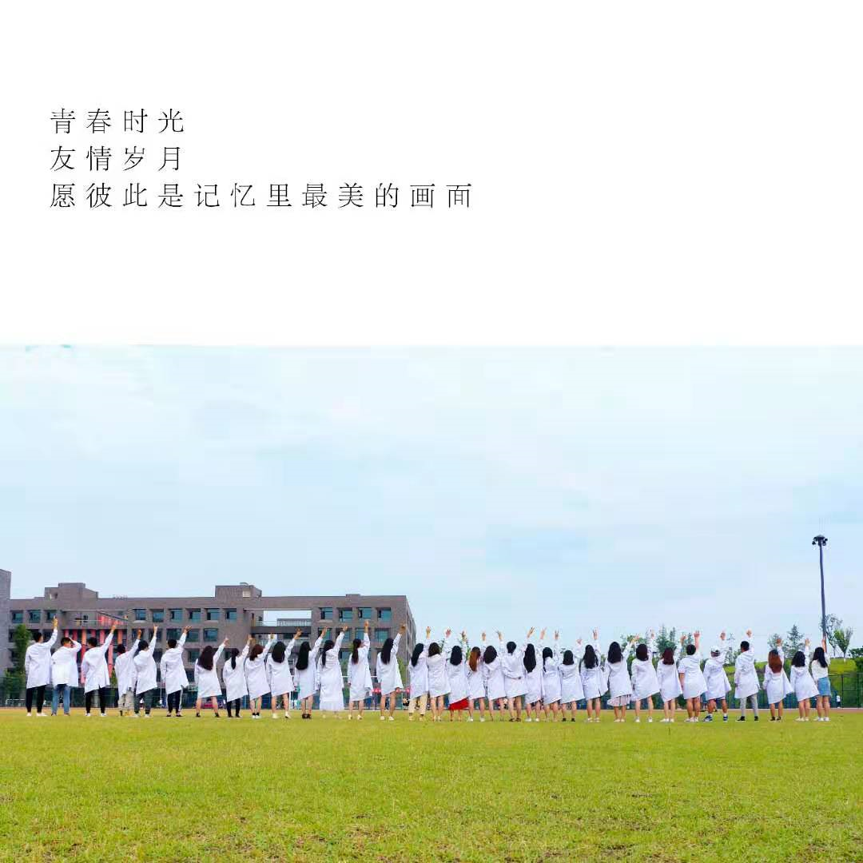
如果你问我青春是什么样子的，那么我想挥洒汗水，勇攀高峰就是对青春最美的诠释。如今，我们作为公司的青年员工，更应展示青春风采。在工作中，我们热情迎接每一位顾客；热心关切顾客需求。
在生活中，我们潜心夯实专业知识；积极参与各项活动。这些不都是青春应该有的样子吗？年轻的我们或许尚显稚嫩；或许略显浅薄，但好在我们拥有青春最独特的激情与热爱。

Slide 3

我的青春啊~
你是七月酷暑滚烫的浪，
你是忽而大雨飘泼的向往，
你是傍晚落日余晖的方向。
你是隔着落地窗的翅膀，
你是一束生命的全力绽放，
你是整夜白雪茫茫的灯塔。
你是承载梦想的帆船，
我是心怀梦想的学。
慢慢长路愿与你共进退。

Slide 4
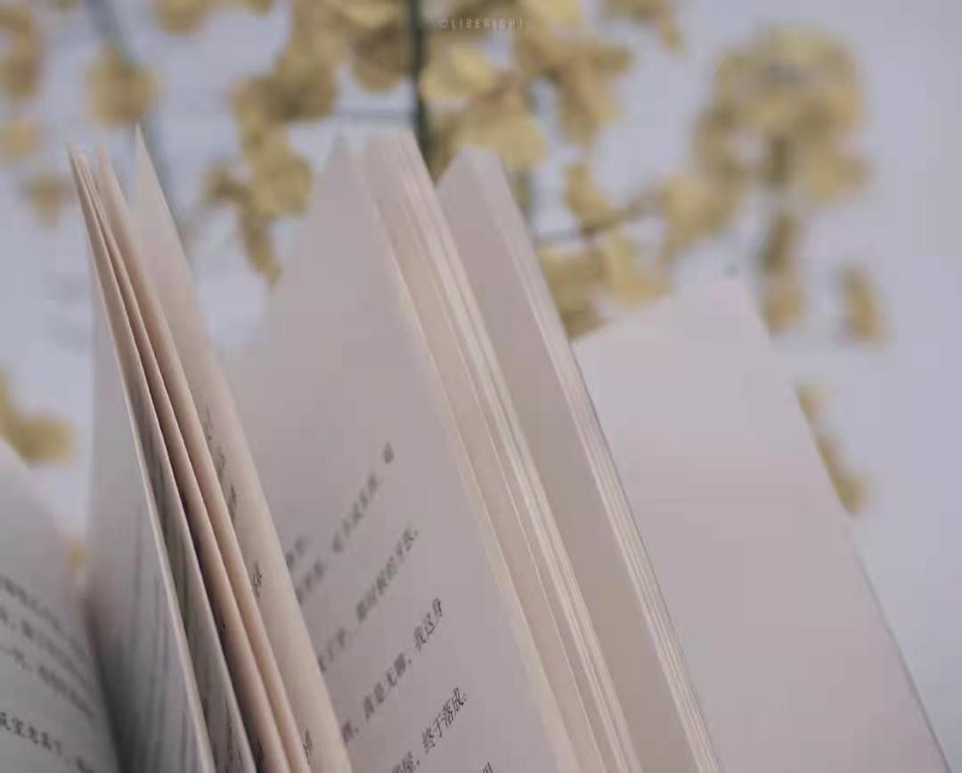
于果曾说“谁虚度了年华，青春就将褪色”是的，青春是用来奋斗的不是用来挥霍的，青春赋予着我们更多的激情与力量；青春里我们携手相伴，创造太极新辉煌。
未来里我们不见不散，做太极合格接班人。亲爱的伙伴们，让我们一起挥洒青春之魅力，续太极之美好！加油~

Slide 5
感谢聆听
生活原本沉闷，但跑起来就有风

